Slide 1






CICD DEV Gitlab Jenkins 權限設定
SCSB-南區資訊開發中心(ITDC)
Notes:
應用系統自動化測試導入專案的成果說明，今天主要說明一下這個專案的成果。

Slide 2
DEV Gitlab申請流程
申請
新增/異動
新增/異動
AP / 委外廠商
研發處人員
研發處人員
* DEV 環境為了讓開發人員可以測試Pipeline 所以只限定不能做刪除的動作 * 可以透過Item role 限定使用者能看到的Pipeline
Notes:
應用系統自動化測試導入專案的成果說明，今天主要說明一下這個專案的成果。

Slide 3
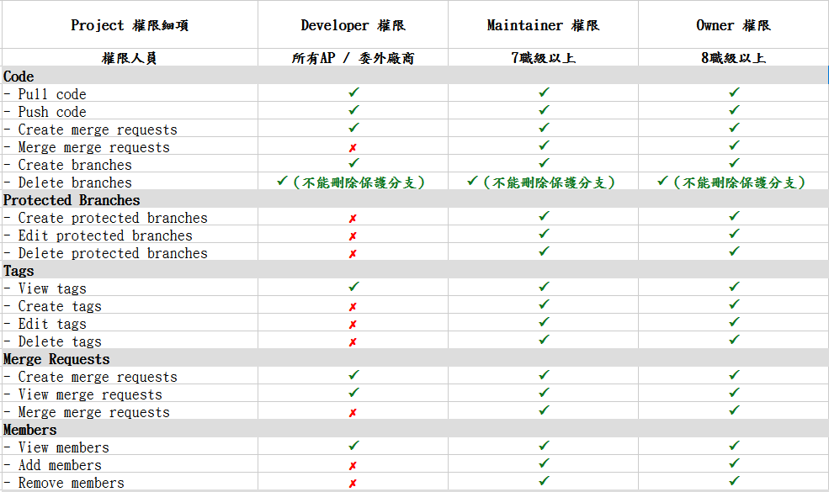
Gitlab 權限
Notes:
應用系統自動化測試導入專案的成果說明，今天主要說明一下這個專案的成果。

Slide 4
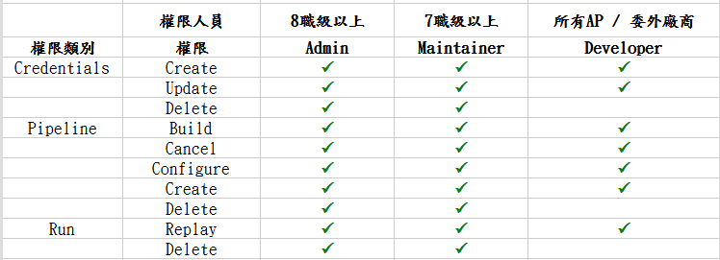
Jenkins 權限
* DEV 環境為了讓開發人員可以測試Pipeline 所以只限定不能做刪除的動作 * 可以透過Item role 限定使用者能看到的Pipeline
Notes:
應用系統自動化測試導入專案的成果說明，今天主要說明一下這個專案的成果。

Slide 5
Thank you
南區資訊中心

